Slide 1
树

Slide 2
主要内容
树概念
各类树
二叉树
霍夫曼编码
生成树
割集

Slide 3
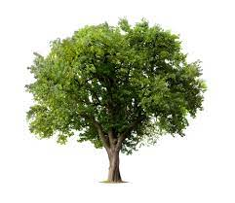
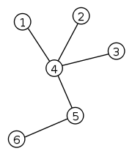

树
定义 (树)：设G=<V,E>是无向图，G连通且无圈，称为树，记为G_{T}=<V,E>。
对于一般的无向图，度为1的顶点称为悬挂点，与悬挂点关联的边称为悬挂边。
对于树，度为1的顶点称为叶节点（leaf node），度大于1的顶点称为内部节点（internal node）。
非叶节点以外的节点，都是内部节点

Slide 4
树上的基本链、圈
定理：设T是树，则树上的任意两个顶点之间有且仅有一条基本链。如果在两个不相邻的顶点之间加上一条边e，则图T+e有且仅有一个圈。
证明：
( 1 ) 由于T是连通的，因此顶点u和v之间必然存在一条基本链a。如果u和v之间还有另一条基本链b，则将b的顶点序列逆序排列，得到从v到u的基本链c。从c中的第2个顶点开始，逐个将c中的顶点加到a的后面，当遇到在b中的某个顶点w后终止。由于c的最后一个顶点是u，因此该过程必然会在有限步数内终止。此时得到一个包含w的圈。矛盾。
( 2 )顶点u和v之间有基本链p，再加上e，构成一个圈c。如果存在另外一个圈d，由于T连通无圈，因此d也包含e。这意味着d-e和c-e是两条不同的基本链，矛盾。

Slide 5
连通图的边数
引理：设无向G是非平凡的 (n, m) 连通图，则m ≥ n - 1
注：平凡图是仅有一个孤立顶点的图（定义9.4）
证明：（归纳法 ）
( 1 ) n = 2，显然成立；
( 2 ) 假设对于 2 到 n – 1的整数都成立，则对于n：
任取G中的某个顶点v，考虑G – v。
如果G – v是连通的，则其边数不小于(n – 1) – 1，同时 G – v 与 v 之间至少有连边，因此 G 的边数不小于n - 1
如果G – v不是连通的，记各个连通分支为G₁, …, G_{k}，则G – v 的边数至少为(n - 1) – k。同时由于v至少与每个G_{i}都有边相连，因此G的边数至少为(n - 1) – k + k = n - 1
综合以上情形，对于n也有m ≥ n - 1

Slide 6
树的性质
定理：设 T 是非平凡 ( n, m ) 无向图，则下面四个命题是等价的。
( 1 ) T 是树（连通且无圈）
( 2 ) T 的每对顶点之间有且仅有一条基本链
( 3 ) T 连通且 m = n–1
( 4 ) T 无圈且 m = n–1
证明思路：（2）→（1）→（3）→（4）→（2）
（2）→（1）易证（略过）
（3）→（4）易证（结合连通图的边数下界，略过）
思考：教材对（4）→（1）的证明有漏洞，试着找一下

Slide 7
树的性质
【（1）→（3）】
定理：设G = <V, E>为无向图，并且是(n, m)图。如果G是树，则有m = n - 1。
证明：
（1）m=1，n=2，定理成立。
（2）假设对于不大于k – 1的整数n都成立，则对于n = k：
从G中删去一条边<u, v>，则由于树上没有圈，因此G不再连通（否则必存在某个圈）；
在删去边<u, v>后，G将包括两个连通分支（假设连通分支多于两个，则在加上边<u, v> 后也不连通，矛盾）
对这两个连通分支来说，其边数之和为k – 2
因此G的边数为：(k – 2) + 1 = k – 1

Slide 8
树的性质
【（4）→（2）】
定理：设G = <V, E>为无向图，并且是(n, m)图。如果G无圈且m = n – 1，则G是树。
证明：
只需要证明G是连通的
如果G不连通，记其最大连通分支为G₁, …, G_{k} （k > 1）
由于G没有圈，这些连通分支也没有圈。这些连通分支都连通且无圈，因此都是树
根据（1） →（3），可以得到这些连通分支的边数之和（因此也是G的边数）为 n – k。这与G的边数为n – 1矛盾
因此G是连通的

Slide 9
树的构建
避圈法：
初值
Vt={u,v}
Et={(u,v)}
当len(T) <= (n-1）
避圈增加一条边
def graph2tree(V,E): E=sorted(E) (u,v)=E[0] Vt={u,v} Et={(u,v)} E=set(E) n=len(V) while(len(Et) < (n-1)): m=len(Vt) for (u,v) in E: if((u in Vt and v not in Vt) or (u not in Vt and v in Vt)): Vt=Vt | {u,v} Et=Et | {(u,v)} E=E-Et if(m == len(Vt)): break return [Vt,Et]

Slide 10
树的判断
G(n,m)
连通并且m=n-1
如何判断连通？
def istree(V,E): tv=True E=sorted(E) (u,v)=E[0] Vt={u,v} E=set(E)-{(u,v)} Et={(u,v)} while(E != set({})): for (u,v) in E: if (u in Vt) and (v in Vt): tv=False break if ((u in Vt) and (v not in Vt)) or ((u not in Vt) and (v in Vt)): Vt=Vt | {u,v} E=E-{(u,v)} Et=Et|{(u,v)} if(tv == False): break if((len(Vt)-1) != len(Et)): tv=False return tv
import dmath.graph as gt [V,E]=gt.creategraph(20,40) gt.drawgraph(E) [Vt,Et]=gt.graph2tree(V,E) gt.drawgraph(Et) gt.istree(Vt,Et)

Slide 11
主要内容
树概念
各类树
二叉树
霍夫曼编码
生成树
割集

Slide 12
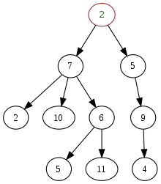
有根树（rooted tree）
定义（有向树）：一个有向图G的底图（边去掉方向后的无向图）如果是一个树，则称G为有向树。
思考：有向树中顶点的度数，有没有限制？
定义（根树/有根树，rooted tree）：设T是有向树，若有顶点r唯一具有入度为0，其它所有顶点的入度均为1，称T为根树（有根树），树根为r。
定义（树叶，leaf）：在有根树中，出度为0的顶点称为树叶，树根和树叶之外的其他顶点称为分支顶点。
定义（顶点的级或深度，level or depth）：在有根树中，从树根到某个顶点的通路的长度，被称为顶点的级或深度。
定义（树的深度，depth）：有根树中所有叶节点的最大深度，称为树的深度。

Slide 13
有根树（rooted tree）
定义（有序树）：顶点或者有向边都被指定了某种顺序的有根树，称为有序树。
有序树 = 有根树 + 所有顶点的序/所有边的序
定义（顶点的祖先，ancestor）：在有向树T中，所有可以到达顶点v的那些顶点都被称为是v的祖先。
定义（顶点的后代，descendant）：在有向树T中，所有顶点v可以到达的那些顶点都被称为是v的后代。
定义（顶点的父亲，parent）：在有向树T中，指向顶点v的有向边的起点，被称为是v的父亲。
定义（顶点的儿子，children）：在有向树T中，从v出发的所有有向边的终点，被称为是v的儿子。
定义（顶点的兄弟，brother）：在有向树T中，所有同为某一个顶点的儿子的顶点，被互相称为兄弟。

Slide 14
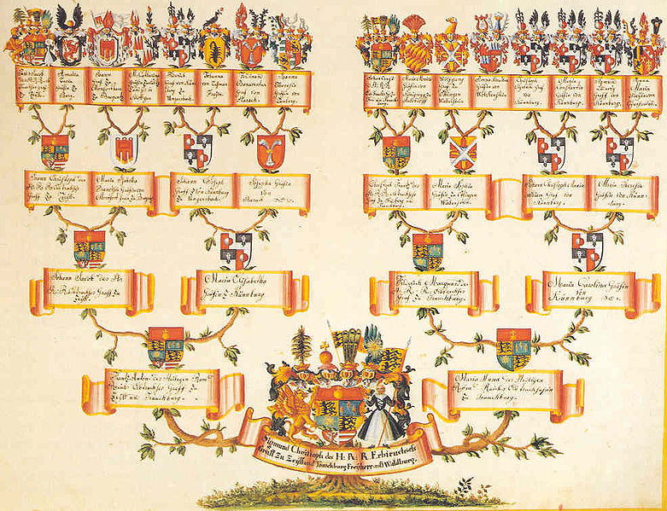
有根树（rooted tree）
有根树顶点的
祖先
后代
父亲
儿子
兄弟

Slide 15
m叉树
定义：某个有根树T，如果每个顶点的出度都不大于m，则称T为m叉树。
定义：某个有根树T，如果每个顶点的出度都为0或者m，则称T为满m叉树（full m-ary tree）。
定义：某个有根树T，如果所有树叶顶点的级都相同，而且除叶顶点以外的所有顶点的出度都为m，则称T为完美m叉树（perfect m-ary tree）。
定义：某个有根树T，除了最后一层以外，其余构成一个完美m叉树。在最后一层，所有叶节点都尽可能地靠左排列，则称T为完全m叉树（complete m-ary tree）。
定义：在m叉树中，如果任何顶点的m个（或少于m个）儿子都指定有不同的位置（索引），则称这样的m叉树为位置m叉树（positional m-ary tree）。
从二叉树到位置二叉树

Slide 16
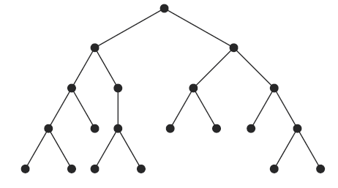
平衡m叉树
若m叉树T的深度是n，叶节点深度是n-1或n，则称T为平衡m叉树。

Slide 17
主要内容
树概念
各类树
二叉树
霍夫曼编码
生成树
割集

Slide 18
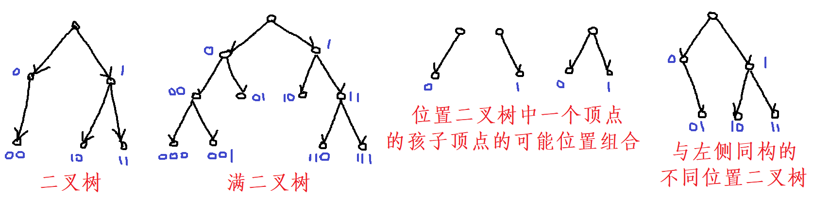
二叉树
定义：设T=<V,E>是有根树，并且每个顶点最多有2个子顶点，则称T为二叉树。
定义：如果二叉树T的每个顶点的儿子都有确定的位置（索引），则称为位置二叉树

Slide 19
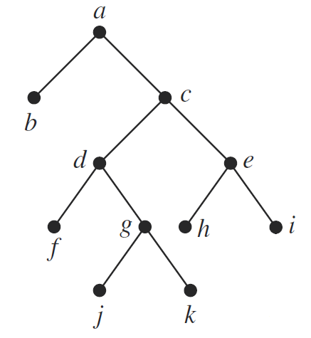
位置二叉树的遍历
定义：设G=<E,V>是二叉树，访问G的每个顶点的过程称为遍历。
遍历有时也指按照访问顺序排成的顶点序列
三种常见的遍历
前序遍历
中序遍历
后序遍历

Slide 20
前序遍历
定义：设G=<E,V>是二叉树，r根顶点，若V={r}，则r是前序遍历，否则，若T ₁和T ₂是r的左右子树，则先访问顶点r，而后分别前序遍历子树T ₁和T ₂ 。
若tree==[]，则traversallist=[]
若tree==[d]，则traversallist=[d]
否则traversallist=[d _{k}]+ T ₁+T ₂
['a', 'b', 'c', 'd', 'f', 'g', 'j', 'k', 'e', 'h', 'i']

Slide 21
中序遍历
定义：设G=<E,V>是二叉树，r根顶点，若V={r}，则r是中序遍历，否则，若T ₁和T ₂是r的左右子树，则先中序遍历子树T ₁，再访问顶点r，而后中序遍历T ₂ 。
若tree==[]，则traversallist=[]
若tree==[d]，则traversallist=[d]
否则traversallist =T ₁+[d _{k}]+ T ₂
['b', 'a', 'f', 'd', 'j', 'g', 'k', 'c', 'h', 'e', 'i']

Slide 22
后序遍历
定义：设G=<E,V>是二叉树，r根顶点，若V={r}，则r是后序遍历，否则，若T ₁和T ₂是r的左右子树，则先后序遍历子树T ₁，再后序遍历子树T ₂，而后访问顶点r。
若tree==[]，则traversallist=[]
若tree==[d]，则traversallist=[d]
否则traversallist =T ₁+T ₂+[d _{k}]
['b', 'f', 'j', 'k', 'g', 'd', 'h', 'i', 'e', 'c', 'a']

Slide 23
位置二叉树与遍历
定理：对于每一个二叉树T，都有唯一的前序遍历、中序遍历和后序遍历。
思考：
对每一个作为前序遍历的顶点序列，有唯一的二叉树吗？
中序
后序
给定顶点序列A做为前序遍历，顶点序列B做为后序遍历，能否对应最多一个二叉树？
给定顶点序列A做为前序遍历，顶点序列B做为中序遍历，能否对应最多一个二叉树？
给定顶点序列A做为中序遍历，顶点序列B做为后序遍历，能否对应最多一个二叉树？

Slide 24
位置二叉树与遍历
思考：
给定顶点序列A做为前序遍历，顶点序列B做为后序遍历，能否确定一个二叉树？
提示：考虑abcd + bcda
给定顶点序列A做为前序遍历，顶点序列B做为中序遍历，能否确定一个二叉树？
给定顶点序列A做为中序遍历，顶点序列B做为后序遍历，能否确定一个二叉树？

Slide 25
位置二叉树与算术表达式
定义（算术表达式）：
int a,b是算术表达式
若a是表达式，则(-a)是算术表达式；
若a,b是表达式，则(a+b)是算术表达式；
若a,b是表达式，则(a-b)是算术表达式；
若a,b是表达式，则(a*b)是算术表达式；
若a,b是表达式，则(a/b)是算术表达式。

Slide 26
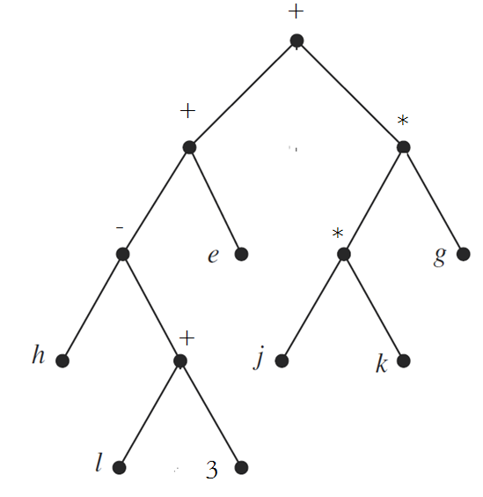
位置二叉树与算术表达式
用位置二叉树表示算术表达式
思考：
1、写出对应的算术表达式；
2、数学中的常用写法，是哪一种遍历？

Slide 27
主要内容
树概念
各类树
二叉树
霍夫曼编码
生成树
割集

Slide 28
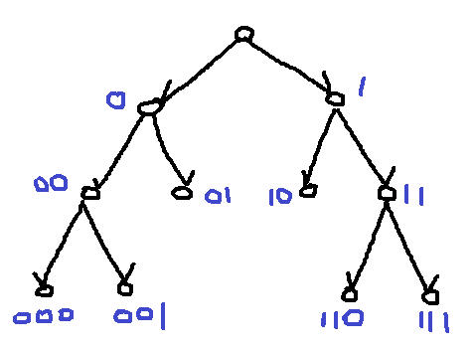
位置二叉树的前缀编码
定义（前缀编码）：在一个编码方案中，任何一个码字都不是其他任何码字的前缀（最左子串，leftmost substring），则称该编码是前缀编码
定义（位置二叉树的前缀编码）：
（1）树根对应空串；
（2）如果顶点u的编码串为s，则u的左儿子编码为s0，右儿子编码为s1；
（3）位置二叉树的编码为树中所有叶节点的编码的集合。
右侧位置二叉树的编码：
{000, 001, 01, 10, 110, 111}
思考：为什么编码不考虑内部节点？

Slide 29
位置二叉树的前缀编码
位置二叉树与前缀编码
（1）给定位置二叉树，可以得到一个唯一的前缀编码；
（2）给定一个前缀编码，能够得到唯一的位置二叉树。
思考：如何从一个前缀编码画出对应的位置二叉树？
思考：
1、对于前缀编码{0011，1100}，如何画出位置二叉树？
2、对于一般的前缀编码，如何画出位置二叉树？

Slide 30
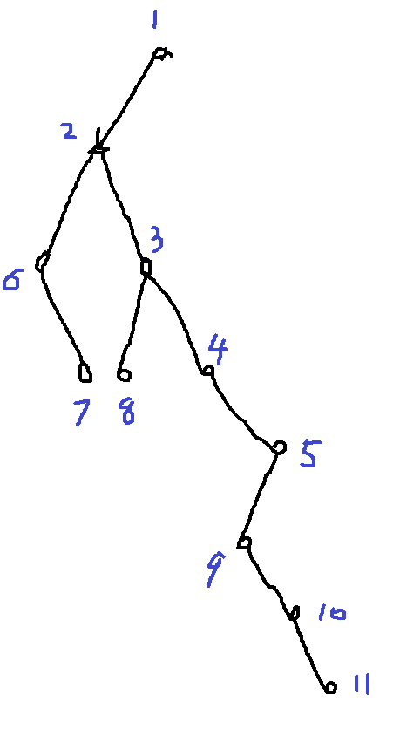
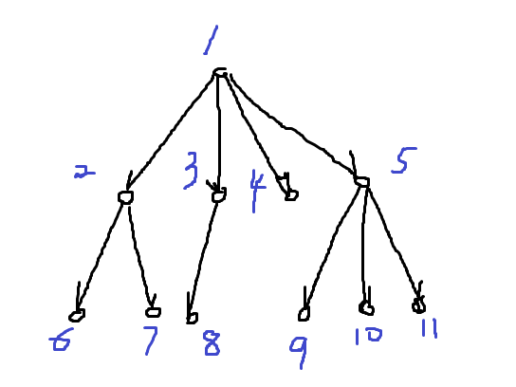
从有序树到位置二叉树
对于给定的有序树
（1）对于每个内部节点，只保留其左儿子；
（2）如果某个节点有兄弟节点，则将其紧邻的右侧兄弟节点作为右儿子

Slide 31
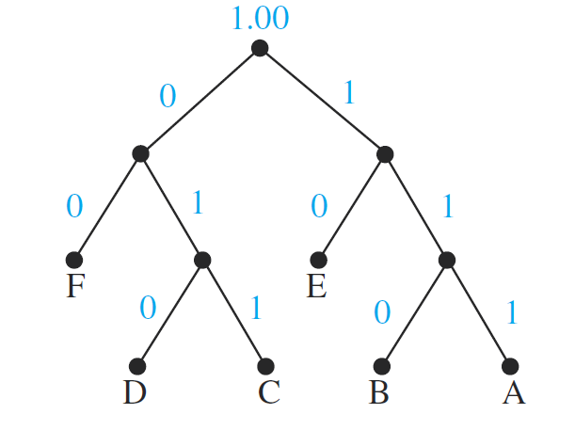
基于位置二叉树的前缀编码
通信的编码解码问题
等长编码：ACSII编码
不等长编码
每个字出现概率不同
例：前缀编码
字符 | 概率 | 类ASCII码 | 码长 | 前缀编码 | 码长 | 加权码长
A | 0.08 | 000 | 3 | 111 | 3 | 0.24
B | 0.10 | 001 | 3 | 110 | 3 | 0.30
C | 0.12 | 010 | 3 | 011 | 3 | 0.36
D | 0.15 | 011 | 3 | 010 | 3 | 0.45
E | 0.20 | 100 | 3 | 10 | 2 | 0.40
F | 0.35 | 101 | 3 | 00 | 2 | 0.70

Slide 32
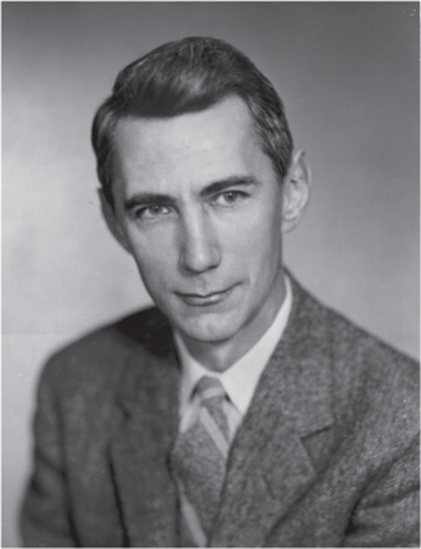
（离散）随机变量的熵
W=[['A',0.08], ['B',0.1], ['C',0.12], ['D',0.15], ['E',0.2], ['F',0.35]]
C=[['A', '111'], ['B', '110'], ['E', '10'], ['C', '011'], ['D', '010'], ['F', '00']]
熵= - Σ_{k}p_{k}log₂(p_{k})
熵是对随机变量的不确定性的度量指标
随机变量的熵，也被称为是其所服从的随机分布的熵
熵是期望编码长度的下界
思考：从熵的计算定义中，可以总结出什么编码原则？
定义：某个编码的概率平均码长，被定义为编码长度的期望值，即Σ_{k}p_{k}m_{k}
思考：这个定义与熵的定义有何不同？
克劳德·艾尔伍德·香农
Claude Elwood Shannon
1916-2001

Slide 33
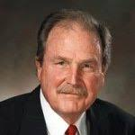
概率平均码长的最优化
目标：某个给定概率分布的符号表，如何设计前缀编码，使得概率平均码长最短？
最小化：Σ_{k}p_{k}m_{k}
解决思路：
1、将前缀编码对应为二叉树的叶节点
2、符号的码长，对应为叶节点的深度
定义（带权树）：所有叶节点都附有权值的树，称为是带权树，如果同时是二叉树，则称为带权二叉树
定义（最优二叉树）：对于给定的（离散）概率分布{p_{i}}，使得叶节点的期望深度最小的带权二叉树，被称为对应于概率分布{p_{i}}的最优二叉树
Huffman给出了求解最优二叉树的算法，因此最优二叉树又称为Huffman树
戴维·阿尔伯特·霍夫曼
David Albert Huffman
1925－1999

Slide 34
Huffman树
定理1：对于概率分布{p_{i}}，如果p₁, p₂, p₃, ..., p_{t}是递增序列，则存在一个对应于概率分布{p_{i}} 的最优二叉树，使得对应于p₁和p₂的叶节点互为兄弟
证明：
假设有最优二叉树T，其中对应于p₁和p₂的叶节点不是兄弟：
首先，取T中深度最大的叶节点x，则叶节点x必有兄弟y。否则，可以将叶节点x的父节点作为叶节点x，此时对应p_{x}的深度减少1，与T的最优性矛盾。
对于叶节点x及其兄弟y，其深度都是最大的。可以将x和y在树上的位置与1和2互换，此时概率平均码长不会增加（确切地说保持不变，否则将与T的最优性矛盾）。这样构造出的新树中，叶节点1和2是兄弟节点。

Slide 35
Huffman树
定理2：对于概率分布{p_{i}}，如果p₁, p₂, p₃, ..., p_{t}是递增序列，而树T是对应于概率分布p₁ + p₂, p₃, ..., p_{t}的带权二叉树。为T中权值为p₁ + p₂的叶节点增加两个权值分别为p₁和p₂的儿子，得到新树N(T)。那么，T是最优的，当且仅当N(T)也是最优的。
证明：
对于任意对应概率分布p₁ + p₂, p₃, ..., p_{t}的带权二叉树T，可以将对应于p₁ + p₂的叶节点v变成v₁和v₂，v作为它们的父节点。这样就构造出了一个对应概率分布的p₁, p₂, p₃, ..., p_{t}带权二叉树N(T)。而且，T与N(T)的概率平均码长之差为：p₁+p₂；
根据前一定理，总是存在以p₁、p₂为兄弟叶节点、对应p₁, p₂, p₃, ..., p_{t}的最优二叉树T⁽¹⁾；
如果T是最优的，则N(T)也必为最优。否则可以合并T ⁽¹⁾中的叶节点p₁、p₂，将其父节点对应p₁ + p₂ ，此时构造出的新树比T还优，矛盾；
如果N(T)是最优的，那么T也必为最优。否则存在另一个对应p₁ , p₂, p₃, ..., p_{t}的带权二叉树T⁽²⁾为最优，可以构造出N(T⁽²⁾)比N(T)还优，矛盾。

Slide 36
霍夫曼树构建与编码
对于升序排列的概率分布p₁, p₂, p₃, ..., p_{t}
霍夫曼树的构建与编码的提取：
（建树）构建对应于概率分布p₁ + p₂, p₃, ..., p_{t}的最优二叉树T
再由T中对应p₁ + p₂的节点，引出两个儿子节点，分别对应p₁和p₂
（编码） 对最优二叉树中的每个叶节点v，进行编码：
置 v 的编码 C 为空字符串
找出从r到v的通路：r=v₀, v₁, v₂, ... v_{m}, v_{m+1}=v
从k = 0 开始，如果 v_{k+1} 是 v_{k} 的左儿子，则置 C = C0，否则C = C1
思考：在什么情况下，某个字符的编码是一位的（0或1）？

Slide 37
霍夫曼树构建与编码
字符： A B C D E F
概率：0.08 0.10 0.12 0.15 0.20 0.35
最终得到的前缀编码
[['A', '111'], ['B','110'], ['E','10'],['C', '011'], ['D','010'],['F','00']]

Slide 38
符号的频率、编码与码长
熵=Σ_{k}p_{k}log₂(p_{k})=4.173
概率平均码长=Σ_{k}p_{k}m_{k}=4.2403
统计英文书，完成词频表
编码、解码
a | 0.0817 | 1101' | 4 | 0.3268
b | 0.0145 | 1100' | 4 | 0.058
c | 0.0248 | 000000' | 6 | 0.1488
d | 0.0431 | 00001' | 5 | 0.2155
e | 0.1232 | 100' | 3 | 0.3696
f | 0.0209 | 000101' | 6 | 0.1254
g | 0.0182 | 011000' | 6 | 0.1092
h | 0.0668 | 0100' | 4 | 0.2672
i | 0.0689 | 0011' | 4 | 0.2756
j | 0.001 | 0000010101' | 10 | 0.01
k | 0.008 | 00000100' | 8 | 0.064
l | 0.0397 | 00011' | 5 | 0.1985
m | 0.0277 | 10110' | 5 | 0.1385
n | 0.0662 | 0101' | 4 | 0.2648
o | 0.0781 | 0010' | 4 | 0.3124
p | 0.0156 | 011001' | 6 | 0.0936
q | 0.0009 | 00000101000' | 11 | 0.0099
r | 0.0572 | 1010' | 4 | 0.2288
s | 0.0628 | 0111' | 4 | 0.2512
t | 0.0905 | 111' | 3 | 0.2715
u | 0.0304 | 01101' | 5 | 0.152
v | 0.0102 | 0000011' | 7 | 0.0714
w | 0.0264 | 10111' | 5 | 0.132
x | 0.0015 | 000001011' | 9 | 0.0135
y | 0.0211 | 000100' | 6 | 0.1266
z | 0.0006 | 00000101001' | 11 | 0.0055

Slide 39
主要内容
树概念
各类树
二叉树
霍夫曼编码
生成树
割集

Slide 40
生成树
定义（生成树）：设G=<V,E>是无向图，若图T=< V_{T},E_{T}>是图G的生成子图，并且T是树，则称 T为G的生成树。
如果图G有某个生成树T，则G必为连通的
扩展到有向图：如果T是有向图G的生成子图，而且T是有向树（即T的底图是树），则称T为G的生成树
回顾：生成子图 vs 诱导子图
生成子图（spanning subgraph）
需要包括全部的顶点，边集是原图边集的子集
诱导子图（induced subgraph）
顶点集是原图顶点集的子集，需要包括全部的合法边

Slide 41
树枝和弦
定义（树枝）：如果T是G的生成树，则称T中的边为树枝
定义（弦）：如果T是G的生成树，则称G的不在T中的边为（T的）弦
弦是相对于某个给定的树的
对于有n个顶点、m条边的图G，其所有生成树
有 n – 1 条树枝
有 m –n + 1 条弦

Slide 42
生成树的存在性
定理：如果G是连通图，则G至少有一个生成树
证明：
如果G连通而且没有圈，则G本身就是一个生成树。否则，G中必然存在某个圈c。去掉c中的任意一条边，则G的连通性不会被破坏。如果G中还有圈，则重复上述破圈操作。由于G的有限性，因此上述过程必定会在有限步内结束。
此时，G中不再有圈，因此是生成树。
推广：破圈法
每次破掉一个圈，直到剩下n – 1条边为止
思考：连通图的生成树唯一吗？在什么情况下是唯一的？

Slide 43
最小生成树
定义（生成树的权值）：设图G是带权的无向连通图，即每条边都有一个正实数权值。对于G的生成树T，T中所有边的权值之和，被称为是树T的权值。
定义（最小生成树）：设图G是带权的无向连通图。在G的所有生成树中，如果树T的权值是最小的，则称T为G的最小生成树。
最小生成树
minimum spanning tree，MST
算法
Prim算法
Kruskal算法
破圈法

Slide 44
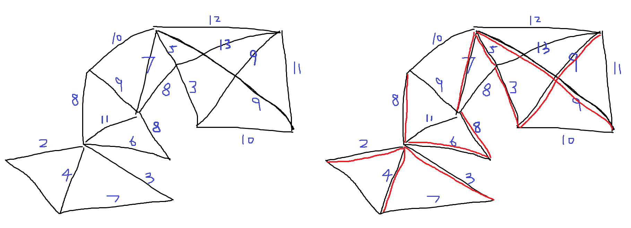
MST的Kruskal算法
算法流程：
对所有边按照边权排序，得到升序排列 e₁, e₂, ..., e_{m}
每个顶点 v_{i} 作为一个单独的集合{v_{i}}
生成树T的边集初始化为空集
对k = 1 到 m
如果 e_{k} 的两个端点分属两个顶点集合，则将边 e_{k} 加到T上，并且将这两个顶点集合合并成一个新的集合
如果T中的边数为n – 1，算法终止

Slide 45
MST的Kruskal算法
引理：在Kruskal算法中，在每次选择加到生成树上的边e_{k}时，e_{k}是使子图G_{sub} = <V, {e₁, e₂, ..., e_{k-1}, e_{k}}>不出现圈的最小权值边。
证明：
如果还有另外的边e比e_{k}的权值更小，而且使得图G_{sub}不出现圈。由于e的排序在e_{k}之前，因此e将在e_{k-1}之后、先于e_{k}被加到T上。这与算法的运行结果矛盾。

Slide 46
MST的Kruskal算法
正确性证明：
记算法得到的生成树为T。按照权值对所有边做升序排序：e₁, e₂, ..., e_{n-1}。
假设T不是MST。
对所有的MST（自然不包括T），对其所有边按照权值进行升序排序。如果有多条边具有相同权值w，且其中一部分边也出现在T中，则优先按照T的排序列出这一部分边，随后再排列其他具有权值w的边。
对于每个MST中，其边序列与T的边序列均有从第一条边开始的最长连续重合序列（长度可为零）。记其中长度最长的MST为T₁，该最长连续重合序列的长度为k，则必有 k < n – 1。
记T₁的所有边的升序排列为f₁, f₂, ..., f_{n-1}。
将 e_{k+1} 加到T₁上，必然得到一个圈C，而且C中的边不会全来自e₁, e₂, ..., e_{k+1}，而是必然至少有一条边在f_{k+1}, f_{k+2}, ..., f_{n-1}中。
记该边为f*，则可以将T₁中的f*换成e_{k+1}，仍然能够得到一个生成树，记为T₂。由于e_{k+1}是所有使得与e₁, e₂, ..., e_{k}不出现圈的边中权值最小的边（前面的引理），因此e_{k+1}的权值不大于f_{k+1}，而f*的权值必然不小于f_{k+1}，因此T₂的权值不大于T₁，即T₂也是MST。但是T₂的边序列与T的最长连续重合序列更长（至少为k+1），矛盾。

Slide 47
MST的Prim算法
算法流程：
初始化生成树T为空
随机选择一个顶点v₀，将v₀加入到T中
重复以下过程，直到 T 等于 V 为止：
从 V – T 中，选择距离 T 中顶点最近的顶点 v
将 v 加入到 T 中
注：顶点 v 到顶点集 T 的距离，为 v 到其在 T 的邻接顶点距离当中的最小值，否则为+∞
Prim算法的流程与Dijkstra算法几乎一致
区别在于顶点v的选择依据
Dijkstra的选择依据： 从v到某个v₀的距离
Prim的选择依据： 从v到T的距离

Slide 48
MST的Prim算法
正确性证明：
记算法得到的生成树为T。
假设T不是MST。
按照T的生成过程，将T中的边做一个排序L。随后对每个MST，按照顺序L考察T中的边是否在该MST中。选出从开始连续包含L中的边的数量最大的MST，记为T₁。
设在生成G的过程中，第一次产生的不在T₁中的边是e，而在T中去掉e得到的两个连通分支记为V₁和V₂，则e连接了V₁和V₂。
把e加入T₁之后会出现某个圈C。在这个圈C中，V₁的顶点和V₂的顶点至少还被另一条边f连接（否则T₁本身不连通），由Prim算法的贪心策略可知，e是连接 V₁ 与 V₂ = V - V₁ 的、权重最小的边，因此其权重不会大于f。
接下来，将T₁中的f换成e，可以得到另一个T₂。T₂的权值不会超过T1，因此T₂必然也是MST。此外，T₂从开始连续包含L中的边的数量比T₁还大，矛盾。

Slide 49
关于MST的进一步思考
1、无向连通图G的边权如果各不相同
MST是否唯一？
2、无向连通图G的边权如果可以相同
MST是否唯一？
Kruskal算法、Prim算法还是否正确？
3、无向连通图G的边权，能否为负数？
如果取负值，Kruskal算法、Prim算法还是否正确？

Slide 50
关于MST的进一步思考
4、在无向连通图G中，如果边权各不相同。对每个顶点 v，将与 v 关联的、权值最小的的边记为 e_{v}。
在（唯一的）MST中，是否将包含所有的 e_{v} ？

Slide 51
Kruskal与Prim算法效率
普林算法
顶点数 | 图边数 | 树边数 | 图生成时间 | 最小生成树时间
8000 | 15820 | 7999 | 0, 1, 153066 | 0, 0, 515029
12000 | 23780 | 11999 | 0, 2, 936167 | 0, 1, 214069
30000 | 59650 | 29999 | 0, 30, 617751 | 0, 14, 191812
100000 | 199350 | 99999 | 0, 535, 961655 | 0, 253, 183481
克鲁斯卡尔算法
顶点数 | 图边数 | 树边数 | 图生成时间 | 最小生成树时间
3200 | 6286 | 3199 | 0, 0, 21840 | 0, 576, 736013
5040 | 9936 | 5039 | 0, 0, 577201 | 0, 2572, 209919
8000 | 15820 | 7999 | 0, 1, 279202 | 0, 8816, 571598

Slide 52

扩展：MST的破圈法
算法：对于带权图G，每次从G中找出一个任意的圈，并且删除圈中权值最大的边，直到G变成树为止
优点：思路简洁
缺点：计算复杂度高
管梅谷（1934年－）
原山东师范大学校长，中国运筹学会终身成就奖
1、提出并研究了中国邮递员问题（china postman Problem）：在一个连通的无向图中找到最短的封闭路径，且此路径需通过所有边至少一次
2、提出了MST的破圈法

Slide 53
应用：基于MST的聚类
给定 N 个样本，将其按照相似性的原则聚集成 K 个类
问题领域：人工智能——机器学习——无监督学习——聚类
无监督的目标：给样本新的表示
基础思路：
（1）定义样本之间的相似度（从计算角度）
（2）对于 N 完全图，计算最小生成树 T
（3）依次删除 T 中最大的 K 条边
使用MST做聚类的动机
每个样本都和与它最相似的样本划分到同一类
使用MST做聚类，可能有哪些缺点？
如何解决？

Slide 54
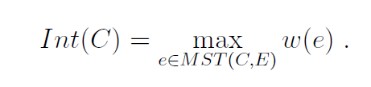
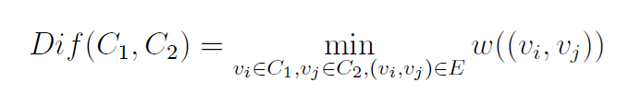

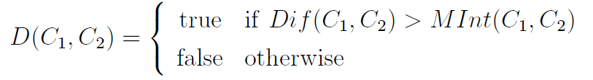
应用：基于MST的聚类
图像分割
Felzenszwalb P F , Huttenlocher D P . Efficient Graph-Based Image Segmentation[J]. International Journal of Computer Vision, 2004, 59(2):167-18
区域合并判断：

Slide 55
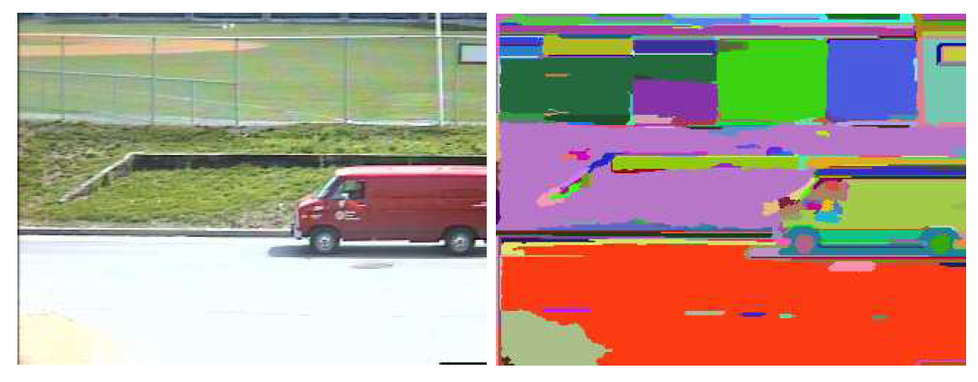
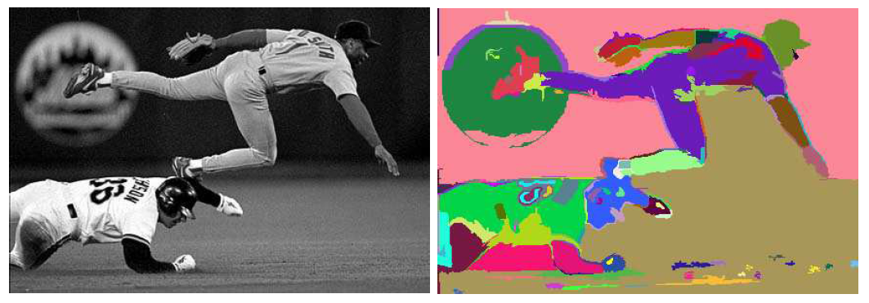
应用：基于MST的聚类
图像分割：Efficient Graph-Based Image Segmentation

Slide 56
主要内容
树概念
各类树
二叉树
霍夫曼编码
生成树
割集

Slide 57
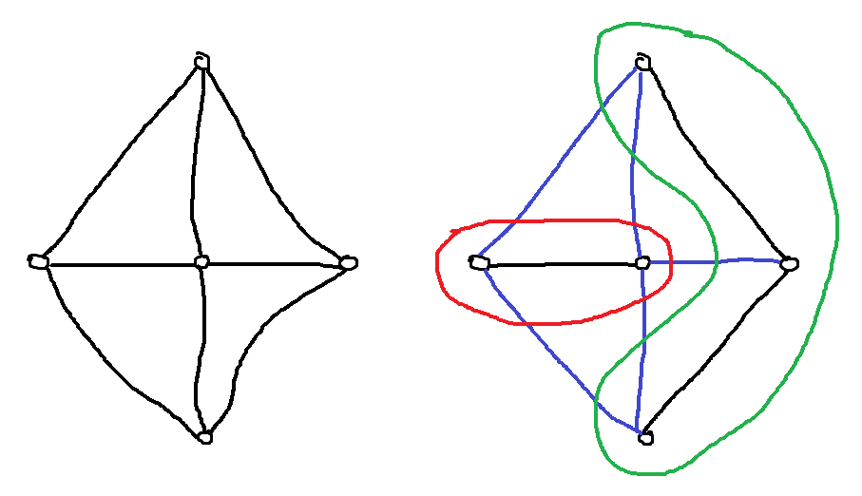
割集
定义：对于无向连通图G，如果其边集有一个子集E’，使得：（1）G去掉E’中的边之后，G将变成两个互不连通的连通分支；（2）G去掉E’的任意真子集中的边之后，G仍是连通的，则称E’为G的一个割集。
桥是仅包含一条边的割集
等价定义：对于无向连通图G，将G的顶点分成两个互不相交的集合V₁和V₂，且V₁和V₂各自的导出子图都是连通的，则顶点分别在V₁和V₂中的边构成的集合，是G的一个割集。

Slide 58
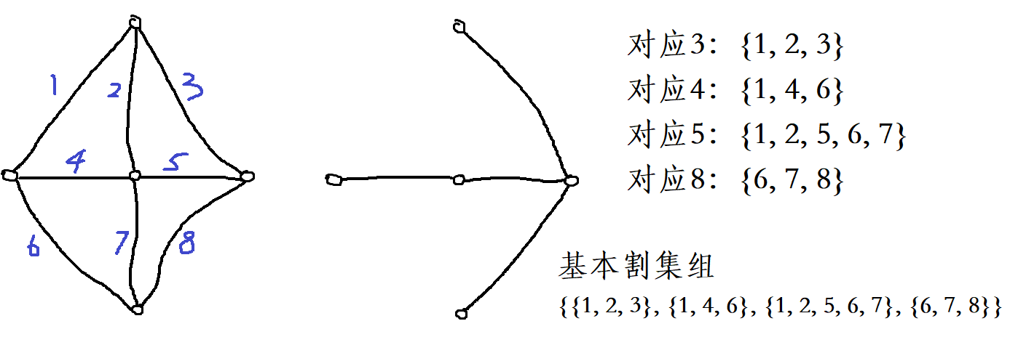
基本割集
定义：对于无向连通图G，T是G的一个生成树。T中的任意一条边e都会将T分成两部分，记其顶点集分别为V₁和V₂。 则G中连接V₁和V₂的边构成一个割集，称该割集是对应e的基本割集。
对应e的基本割集，必然也包括e
定义：T有n - 1条边。因此对于给定的T，有n-1个基本割集。这些割集的集合称为关于生成树T的基本割集组。

Slide 59
基本圈
回顾（弦）：对于无向连通图G，T是G的一个生成树。不在T中的边，都被称为是T的一条弦。
定义（基本圈）：T是无向连通图G的一个生成树。对于T的每一条弦e，将e加到T上之后都会得到一个唯一的圈C。称C为对应于这条弦的基本圈。
若图G的顶点数为n，边数为m，则T有m– (n - 1)条弦
T有m– (n - 1)个基本圈，每个基本圈都恰好包含一条弦
定义（基本圈组）：T的所有基本圈构成的集合，称为是T的基本圈组。
思考：如何证明每一条弦对应唯一的基本圈C？

Slide 60
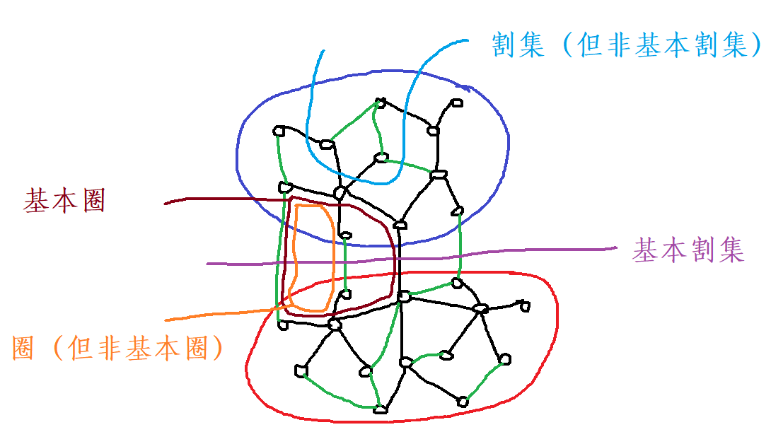
圈、割集和生成树的例子

Slide 61
割集、圈和生成树
回顾（补图）：对于无向连通图G = <V, E>，及其两个子图G₁ = <V₁, E₁>和G₂ = <V₂, E₂>。如果E₁=E - E₂，而且V₂除了包含所有E₂中的边所关联的顶点以外，还包含未在G₁中的G的所有孤立顶点，则称G₂是G₁相对于G的补图。
定理：一个圈和任何生成树的补都至少有一个共同边。
证明：假设C是一个圈，T是一个生成树，而且C与T的补之间没有共同边。那么C中的边全部都在T上，矛盾。

Slide 62
割集、圈和生成树
定理：一个割集和任何生成树至少有一条公共边。
证明：
假设F是一个顶点集V₁和V₂之间的割集，T是一个生成树，而F与T之间没有共同边。
从图G中去掉边集F中的边，则剩下的图必然包括T中所有的边，因此仍然是连通的。
这与割集F将图G分成两个连通分支矛盾。

Slide 63
割集、圈和生成树
定理：任何一个圈和任何一个割集，必然有偶数（可以为0）条公共边。
证明：
假设某个圈C和割集F之间的公共边是奇数条，其中割集F将图G中的顶点分成两个连通分支，其顶点集分别为V₁和V₂（显然V₁=V-V₂）。
从C中的任意一个顶点u（不妨设u在顶点集V₁中）开始，顺着圈C依次列出圈C中的顶点，最终回到顶点u。记该顶点序列为L。
序列L中任意两个相邻的顶点，对应图G中的一条边。由于圈C和割集F之间的公共边是奇数条，因此序列L中最后的顶点应该是在V₂中，这与顶点u在V₁中矛盾。

Slide 64
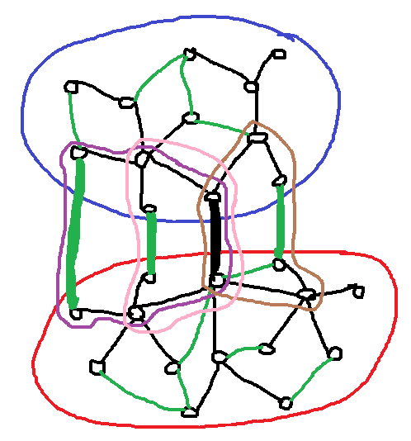
割集、圈和生成树
定理：对于图G的生成树T，假设F={e₁, e₂, ..., e_{k}}是T的一个基本割集，其中e₁是T上的边，其他边是T的弦。则e₁在对应于每个e_{i}的基本圈中，但不在其他的基本圈中。
证明：
（1）首先证明e₁在对应于每个e_{i}的基本圈中。假设e_{i}的基本圈为C。根据前一定理，圈C和割集F必然有偶数条公共边。由于圈C仅包含一条弦e_{i}，其余均为T上的边；割集F仅包含一条T上的边e₁，其余均为弦。因此，圈C和割集F的一条公共边为e_{i}，此外必须还有且仅有一条树T上的边是公共边，也就是e₁。因此 e₁ 在C中。
（2）再证明e₁不在其他的基本圈中。假设e不在F中，而e₁在e的基本圈C中。由于F中仅包含一条T上的边e₁，而C中除了e以外全都是T上的边，因此C和F仅有一条公共边e₁，与前一定理矛盾。

Slide 65
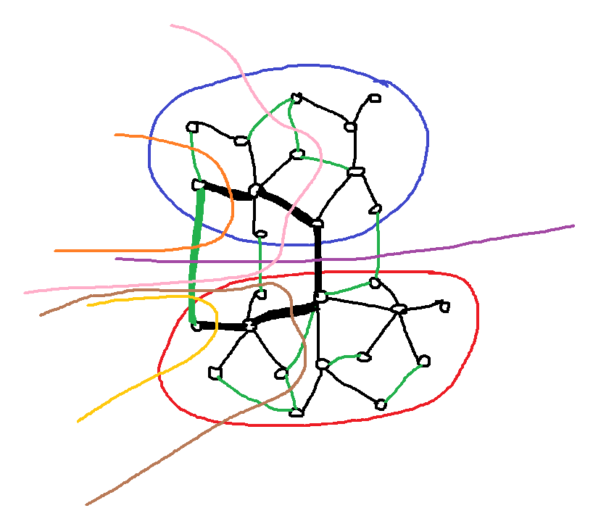
割集、圈和生成树
定理：对于图G的生成树T，假设C={e₁, e₂, ..., e_{k}}是一个基本圈，其中e₁是弦，其他边是T上的边。则e₁在对应于每个e_{i}的基本割集中，但不在其他的基本割集中。
证明：
（1）首先证明e₁在对应于每个e_{i}的基本割集中。假设e_{i}的基本割集为F。根据前一定理，圈C和割集F必然有偶数条公共边。由于圈C仅包含一条弦e₁，其余均为T上的边；割集F仅包含一条T上的边e_{i}，其余均为弦。因此，圈C和割集F的一条公共边为e_{i}，此外必须还有且仅有一条弦为公共边，也就是e₁。因此 e₁ 在F中。
（2）再证明e₁不在其他的基本割集中。假设e不在C中，而e₁在e的基本割集F中。由于F中仅包含一条T上的边e，而C中除了e₁以外全都是T上的边（但不包括e），因此C和F仅有一条公共边e₁，与前一定理矛盾。

Slide 66
补充习题
1、所有的割集都是基本割集吗？证明或给出反例。
2、所有的圈都是基本圈吗？证明或给出反例。
3、对于无向连通图G，其生成树为T，某条T上的边e对应的基本割集为F。对于F中任意的其他非e的边f，都有 T - e + f 是生成树吗？证明或给出反例。
4、对于无向连通图G，其生成树为T，某条弦e对应的基本圈为C。对于C中任意的其他非e的边f，都有 T - f + e 是生成树吗？证明或给出反例。

Slide 67
作业
离散数学（尹宝林等编著）第三版
第十二章课后习题
必做：1、2、3、4、5、6、7、8、11、12、13、15

Slide 68

谢谢

